Slide 1
SIFILIS
DESCRIPCION
La sífilis es una enfermedad de transmisión sexual causada por una bacteria. Infecta el área genital, los labios, la boca o el ano y afecta tanto a los hombres como a las mujeres. Por lo general se adquiere por contacto sexual con una persona que la tiene. También puede pasar de la madre al bebé durante el embarazo
La sifilis se puede transmitir o contagiar a traves del contacto sexual, de la placenta al feto hasta incluso por un simple beso.

Slide 2
FASES:
1: Empieza con yagas sin dolor que luego se curan o se van solas. ( Pueden aparecer en los labios, en el pene, en la vagina o en otra parte del cuerpo).
2:(altas probabilidades de contagio) Aparece un salpullido en la piel de aspecto rojizo. Una vez que la sifilis se propaga por el organismo, pueden llegar a aparecer algunos sintomas.
Fiebre-Perdida de peso-Náuseas-Molestias generales-Dolor en el cuello-Rigídez, etc.
3: Etapa latente u oculta, después de que el salpullido de la etapa 2 se va por completo, la persona no tendrá ningún síntoma por mucho tiempo( puede ser desde 1 a 20 años). En esta etapa a pesar de no tener ningún síntoma se contagia de igual manera.
4: Esta etapa es la mas peligrosa de todas ya que si no se detecta o se trata puede llegar a ser mortal. Puede causar gomas, que son yagas grandes dentro del cuerpo o la piel, enfermedades cardiovasculares o una neurosífilis que afecta al sistema nervioso.

Slide 3

NOXA
Treponema Palidum: Forma helicoidál
Diámetro de 0.1 a 0.5 micras
3 flagelos periplasmáticos
Muy móvil
Entra al cuerpo a traves de membranas mucosas rotas, generalmente en los genitales.

Slide 4

CURA O TRATAMIENTO
Tiene cura y es un antibiótico llamado penicilina.

Slide 5
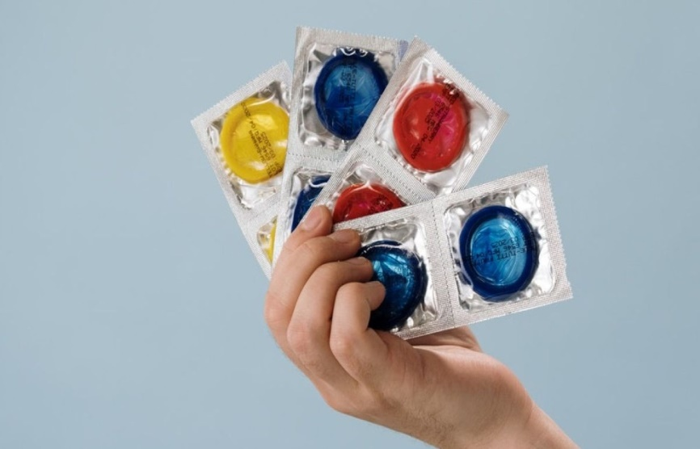
Métodos de prevención:
La única manera de evitar las ETS es no tener relaciones sexuales vaginales, anales ni orales.
Usar condones de látex de manera correcta cada vez que tenga relaciones sexuales. Los condones previenen la transmisión de la sífilis al evitar el contacto con las llagas, pero a veces, las llagas pueden estar en áreas que el condón no cubre. La sífilis todavía se puede transmitir al tener contacto con estas llagas.

Slide 6
DIU
Es un dispositivo de cobre en forma de T que tienne casi 100 % de eficacia. Impide el paso de los espermatozoides.
Dura de 3 a 10 años.
Se introduce en la vagina con un tubo y es un procedimiento muy sencillo que no dura mas de 5 minutos.
No interfieren en el coito.

Slide 7
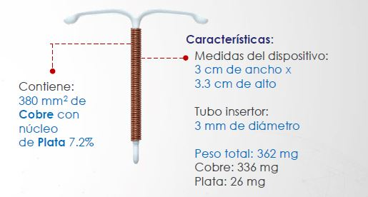

Slide 8
Ventajas y Desventajas
No es molesto
No interfiere en el coito
Es facil de introducir y retirar
Es barato
No produce várices
Puede perforar el útero
Hay chances de expulsarlo
No protege de ets
Hay una mínima chance de quedar embarazada.

Slide 9


ADQUISICIÓN
En centros de salud, hospitales y farmacias.

